Slide 1
Análise Estática

Slide 2
Definição
Método de extração de informação do software em tempo de compilação
Habilita uma série de aplicações em compiladores e engenharia de software
Em compiladores: Otimização de código
Em engenharia de software: Procura de erros

Slide 3

A seguir SLIDES introdutórios do livro PPA

Slide 4
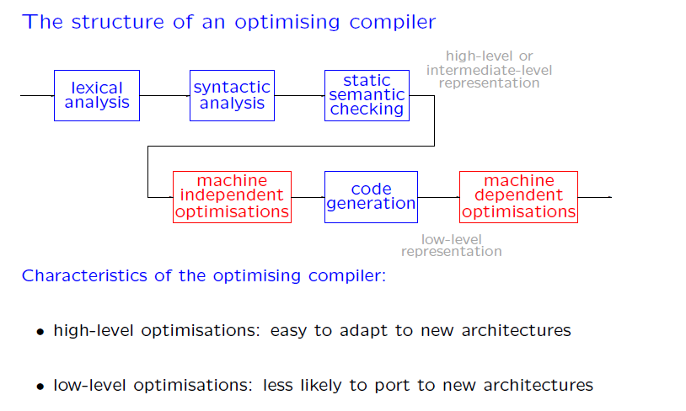

Slide 5
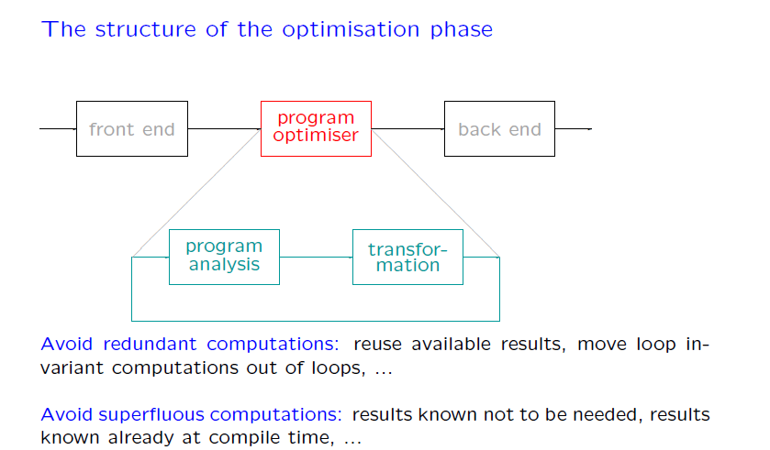

Slide 6
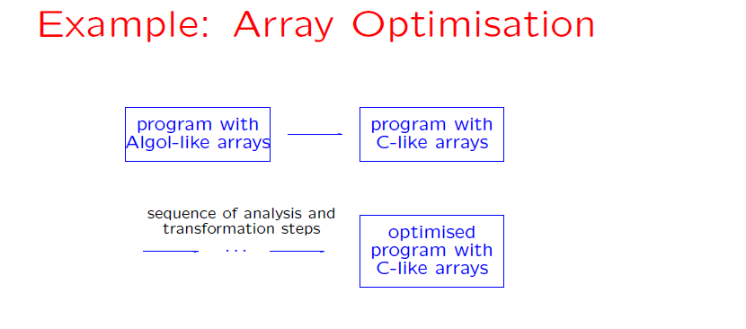

Slide 7
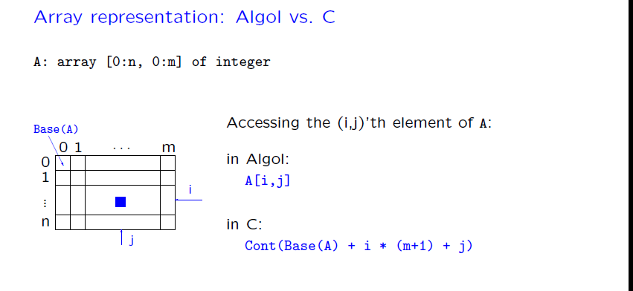
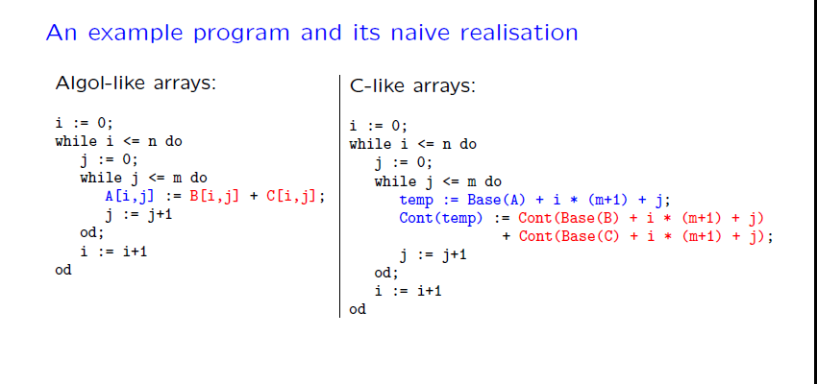

Slide 8
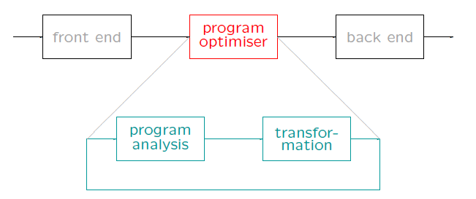
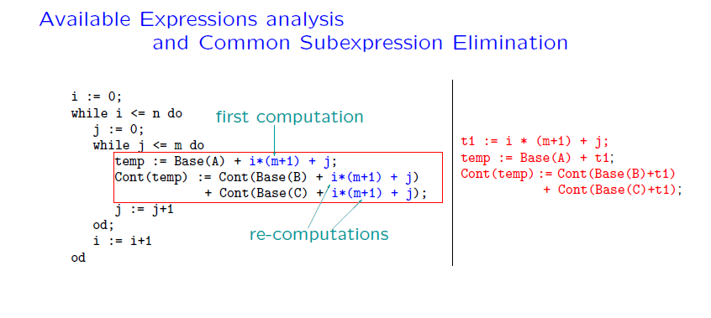

Slide 9
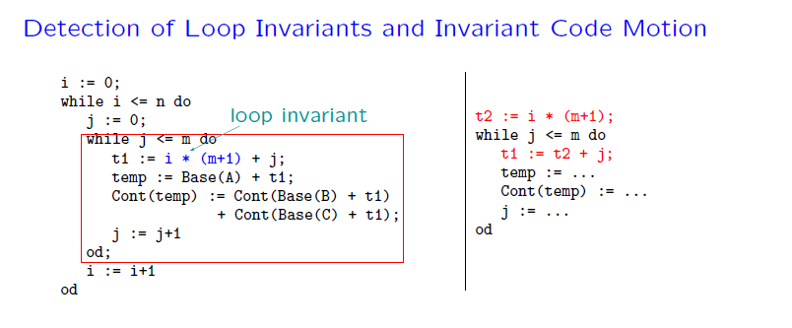

Slide 10
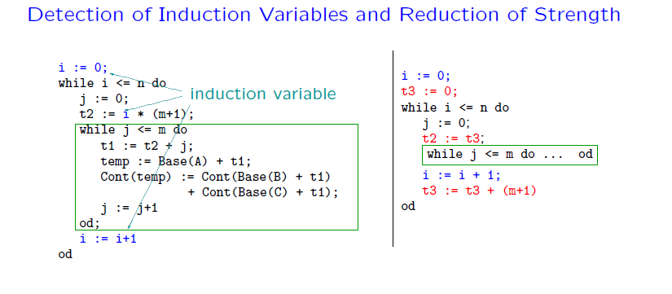

Slide 11
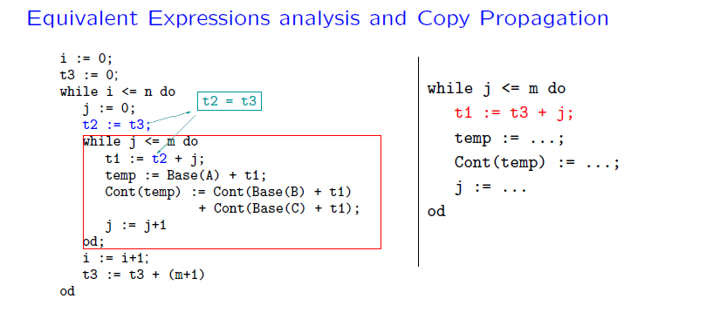

Slide 12
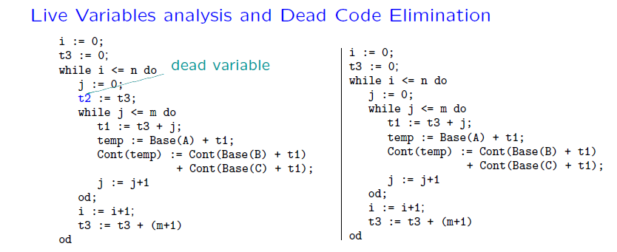

Slide 13
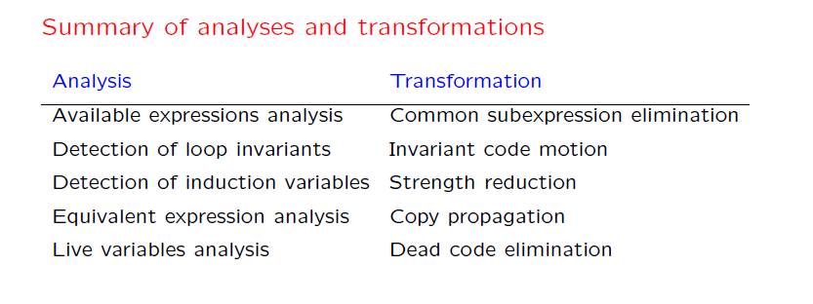

Slide 14
DEpendência de código

Slide 15
Dependência de código
Caracteriza relação de ordem do programa
Fundamental para realizar otimizações => Garante corretude das transformações
Tipos
Dependência de dados
Dependência de controle

Slide 16
Dependência de dados
Linha j depende do linha i se a linha j puder ler um valor escrito em i.
foo(int x) {
...
if (x > 10) {
x = x + 1;
} else {
x = 5;
}
print(x);
}
*Linha => comando ou expressão
Pares uso-definição.

Slide 17
Dependência de controle
Linha j possui uma dependência de controle para linha i se execução de i determina a execução de j.
foo(int x) {
...
if (x > 10) {
x = x + 1;
} else {
x = 5;
}
print(x);
}

Slide 18
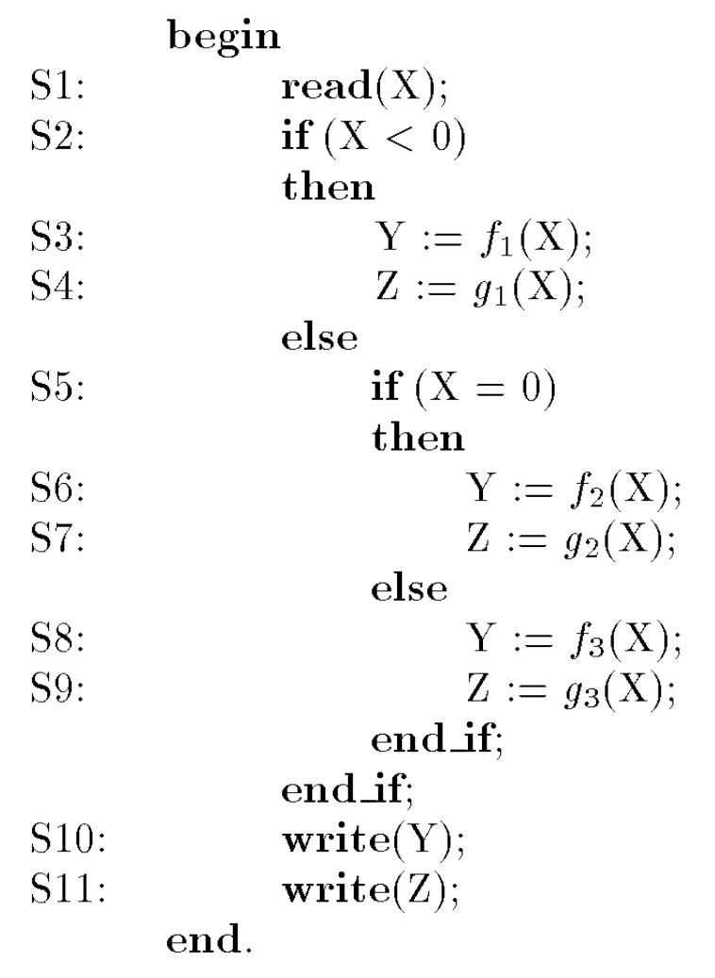
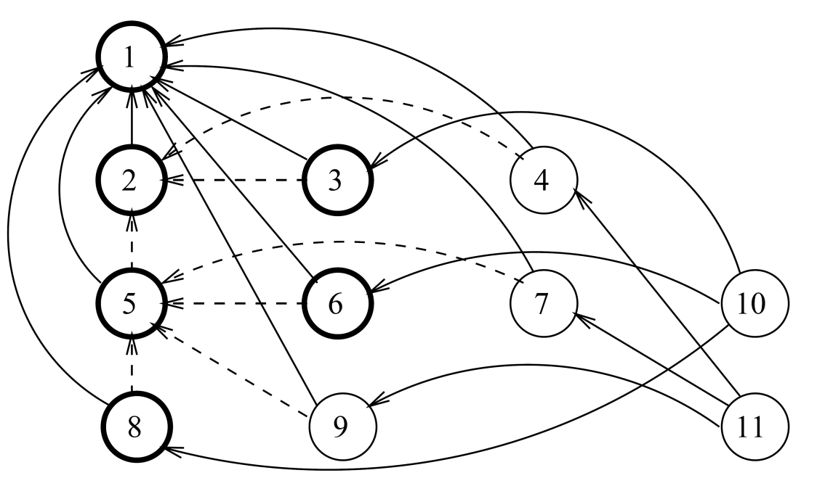
Dados e controle juntos
DEPENDENCE GRAPH
From “Dynamic Program Slicing”, Agrawal and Horgan, PLDI’90

Slide 19
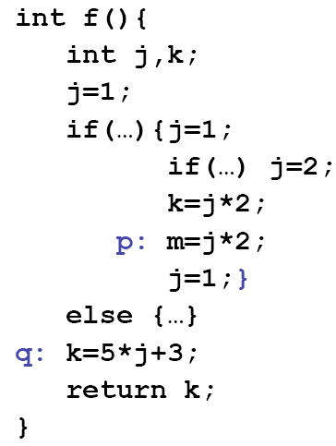
Exemplo
Alguma das expressões que manipulam “j” denotam constantes em tempo de compilação?
*Example from Barbara Ryder’s ACACES Summer School Lecture Notes:
http://www.cs.rutgers.edu/~ryder/ACACES07/

Slide 20
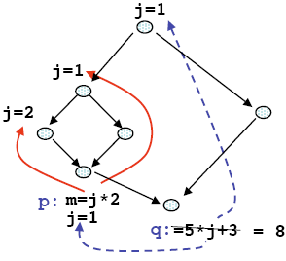
Exemplo
*Example from Barbara Ryder’s ACACES Summer School Lecture Notes:
http://www.cs.rutgers.edu/~ryder/ACACES07/

Slide 21
Exemplo
Arestas denotam dependência de dados e de controle
*Example from Barbara Ryder’s ACACES Summer School Lecture Notes:
http://www.cs.rutgers.edu/~ryder/ACACES07/

Slide 22
Dataflow Analysis

Slide 23
Dataflow Analysis
O que faz?
Coleta informação de análise (e.g., definições alcancáveis) até não encontrar nada novo

Slide 24
Dataflow Analysis
Técnica que usa Flow Graphs* para calcular fatos sobre programa
Por exemplo, usa Control Flow Graph (CFG) para calcular Definições Alcançáveis

Slide 25
Definições Alcançáveis (DA)
Ln |  | DA Antes | DA Depois
1 | int j, k, m; | (j,0),(k,0),(m,0) | (j,0),(k,0),(m,0)
2 | j=1; | (j,0),(k,0),(m,0) | (j,2),(k,0),(m,0)
3 | if (...) { j=1; | (j,2),(k,0),(m,0) | (j,3),(k,0),(m,0)
4 | if(...) j=2; | (j,3),(k,0),(m,0) | (j,4),(k,0),(m,0)
5 | k=j*2; | (j,3),(j,4),(k,0),(m,0) | (j,3),(j,4),(k,5),(m,0)
6 | m=j*2; | (j,3),(j,4),(k,5),(m,0) | (j,3),(j,4),(k,5),(m,6)
7 | j=1; | (j,3),(j,4),(k,5),(m,6) | (j,7),(k,5),(m,6)
8 | else {...} | -
9 | k=5*j+3; | (j,7),(k,5),(m,6),(j,2),(k,0),(m,0) | (j,7),(m,6),(j,2),(m,0),(k,9)
10 | return k; | (j,7),(m,6),(j,2),(m,0),(k,9)

Slide 26
Definições Alcançáveis (DA)
Neste caso, apenas uma iteração foi necessária para calcular o conjunto de interesse (definições alcançadas)
Ln |  | DA Antes | DA Depois
1 | int j, k, m; | (j,0),(k,0),(m,0) | (j,0),(k,0),(m,0)
2 | j=1; | (j,0),(k,0),(m,0) | (j,2),(k,0),(m,0)
3 | if (...) { j=1; | (j,2),(k,0),(m,0) | (j,3),(k,0),(m,0)
4 | if(...) j=2; | (j,3),(k,0),(m,0) | (j,4),(k,0),(m,0)
5 | k=j*2; | (j,3),(j,4),(k,0),(m,0) | (j,3),(j,4),(k,5),(m,0)
6 | m=j*2; | (j,3),(j,4),(k,5),(m,0) | (j,3),(j,4),(k,5),(m,6)
7 | j=1; | (j,3),(j,4),(k,5),(m,6) | (j,7),(k,5),(m,6)
8 | else {...} | -
9 | k=5*j+3; | (j,7),(k,5),(m,6),(j,2),(k,0),(m,0) | (j,7),(m,6),(j,2),(m,0),(k,9)
10 | return k; | (j,7),(m,6),(j,2),(m,0),(k,9)

Slide 27
O que acontece na presença de loops?
int c=0;
for (int i = 0; i < n; i++) {
c+=k;
}

Slide 28
O que acontece na presença de loops?
int c=0;
for (int i = 0; i < n; i++) {
c+=k;
}
1: int c=0;
2: int i=0;
3: while (i < n) {
4: c=c+k;
5: i=i+1; }
S2
S1
É necessário iterar mais de uma vez!
while (i < n)
S3
…

Slide 29
O que acontece na presença de loops?
1: int c=0;
2: int i=0;
3: while (i < n) {
4: c=c+k;
5: i=i+1; }
int c=0;
for (int i = 0; i < n; i++) {
c+=k;
}
 | Iteração (Conjuntos Definições Alcancáveis Após Pontos da linha Ln)
Ln | Iteração 1 | Iteração 2
1 | (c,1),(i,0),(k,0) | (c,1),(i,0),(k,0)
2 | (c,1),(i,2),(k,0) | (c,1),(i,2),(k,0)
3 | (c,1),(i,2),(k,0) | (c,1),(c,4),(i,2),(i,5),(k,0)
4 | (c,4),(i,2),(k,0) | (c,4),(i,2),(i,5),(k,0)
5 | (c,4),(i,5),(k,0) | (c,4),(i,5),(k,0)

Slide 30
O que acontece na presença de loops?
int c=0;
for (int i = 0; i < n; i++) {
c+=k;
}
1: int c=0;
2: int i=0;
3: while (i < n) {
4: c=c+k;
5: i=i+1; }
É necessário iterar mais de uma vez. Mas é importante que o processo termine!
 | Iteração
 | 1 | 2
1 | (c,1),(k,0) | (c,1),(k,0)
2 | (c,1),(i,2),(k,0) | (c,1),(i,2),(k,0)
3 | (c,1),(i,2),(k,0) | (c,1),(c,4),(i,2),(i,5),(k,0)
4 | (c,4),(i,2),(k,0) | (c,4),(i,2),(i,5),(k,0)
5 | (c,4),(i,5),(k,0) | (c,4),(i,5),(k,0)

Slide 31
Fundamentação de DATAFLOW ANALYSIS

Slide 32
Intuitivamente…
S_1 ⊆ S_2 … S_i ⊆ … S_n
⊆
ponto fixo existe
…
Função é monotônica e contínua
1 2 3 4 5
iteração

Slide 33
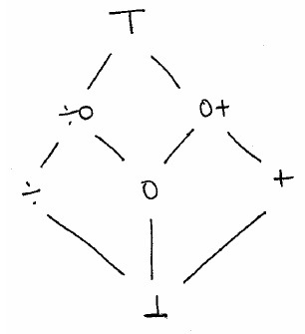
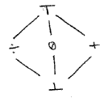
Como funciona?
*Courtesy of Claus Brabrand : http://www.itu.dk/people/brabrand/UFPE/Data-Flow-Analysis/
Program:
1. Control-flow graph:
5. Solve rec. equations…:
x = 0;
do {
x = x+1;
} while (…);
output x;
T⁰( )
T¹( )
T²( )
T³( )
=
T⁴( )
T⁵( )
a =
x = 0;
b =
c =
ANOTHER FIXED POINT
x = x+1;
LEAST FIXED POINT
d =
3. Recursive equations:
e =
a =
b = f_{x=0}(a)
c = b d
d = f_{x=x+1}(c)
e = d
output x;

2. Transfer functions:
T
T
T
T
T
T
f_{x=0}(l ) =
f_{x=x+1}(l ) = l ⊕_{L}
solution
≈
4. one ”big” transfer function:
T((a,b,c,d,e)) = ( ,f_{x=0}(a),b d,f_{x=x+1}(c),d)
…over a ”big” power-lattice:
|VAR|*|PP| = 1*5 = 5

Slide 34
Falso positivos e negativos
Dado que análise de dataflow calcula conjunto de observações O = {o_1, ..., o_n}
Conjuntos de observações reais R
O
R

Slide 35
Falso positivos e negativos
Dado que análise de dataflow calcula conjunto de observações O = {o_1, ..., o_n}
Conjuntos de observações reais R
O
R
falso positivos

Slide 36
Falso positivos e negativos
Dado que análise de dataflow calcula conjunto de observações O = {o_1, ..., o_n}
Conjuntos de observações reais R
O
R
falso negativos

Slide 37
Falso positivos e negativos
Dado que análise de dataflow calcula conjunto de observações O = {o_1, ..., o_n}
Conjuntos de observações reais R
Em geral, análise de dataflow é conservadora => não há falso negativos
O
R
falso negativos

Slide 38
“No Silver Bullet, No Free Lunch”
Falso negativos
Falso positivos
Complexidade do problema e programa

Slide 39
“No Silver Bullet, No Free Lunch”
Falso negativos
Falso positivos
I(d|rr)eal: Resultados perfeitos independente de complexidade.
Complexidade do problema e programa

Slide 40
“No Silver Bullet, No Free Lunch”
Maioria dos problemas de análise são indecidíveis! Construções de linguagens modernas trazem mais complexidade: dynamic binding, reflection, IO, etc.
Falso negativos
I(d|rr)eal: Resultados perfeitos independente de complexidade.
Complexidade do problema e programa

Slide 41
“No Silver Bullet, No Free Lunch”
Falso negativos
Sound
(sem falso negativos)
O
R
Falso positivos
Complexidade do problema e programa

Slide 42
“No Silver Bullet, No Free Lunch”
Falso negativos
Complete
(sem falso positivos)
R
O
Falso positivos
Complexidade do problema e programa

Slide 43
Em resumo…
É necessário aproximar resultados para tratar propriedades complexas e problemas complexos

Slide 44
“No Silver Bullet, No Free Lunch”
Falso negativos
Sound
(sem falso negativos)
Cenário mais comum
Falso positivos
Complexidade do problema e programa
Foco é melhorar precisão, sem sacrificar performance significativamente

Slide 45
Definições Alcançáveis (RD) em SOOT
https://sable.github.io/soot/
public class SimpleReachingDefinitions implements ReachingDefinitions {
private HashMap<Unit,List<Definition>> unitToDefinitionAfter;
private HashMap<Unit,List<Definition>> unitToDefinitionBefore;
public SimpleReachingDefinitions(DirectedGraph<Unit> graph) {/*WORK*/}
public List<Definition> getReachingDefinitionsAfter(Unit _unit) {
return this.unitToDefinitionAfter.get(_unit);}
public List<Definition> getReachingDefinitionsBefore(Unit _unit) {
return this.unitToDefinitionBefore.get(_unit);}
}
class SimpleReachingDefinitionsAnalysis extends ForwardFlowAnalysis<Unit, FlowSet> {
private FlowSet emptySet;
public SimpleReachingDefinitionsAnalysis(DirectedGraph<Unit> _graph) { /*INIT*/}
protected void copy(FlowSet _source, FlowSet _dest) { …}
protected void copy(FlowSet _source, FlowSet _dest) { …}
protected void merge(FlowSet _source1, FlowSet _source2, FlowSet _dest) { ...}
protected FlowSet entryInitialFlow() { ...}
protected FlowSet newInitialFlow() { ...}
protected void flowThrough(FlowSet _source, Unit _unit, FlowSet _dest) {...}
private void kill(FlowSet _source, Unit _unit, FlowSet _dest) {...}
private bdef(FlowSet _source, Unit _unit, FlowSet _dest) {...}
}

Slide 46
Definições Alcançáveis (RD) em SOOT
https://sable.github.io/soot/
public class SimpleReachingDefinitions implements ReachingDefinitions {
private HashMap<Unit,List<Definition>> unitToDefinitionAfter;
private HashMap<Unit,List<Definition>> unitToDefinitionBefore;
public SimpleReachingDefinitions(DirectedGraph<Unit> graph) {/*WORK*/}
public List<Definition> getReachingDefinitionsAfter(Unit _unit) {
return this.unitToDefinitionAfter.get(_unit);}
public List<Definition> getReachingDefinitionsBefore(Unit _unit) {
return this.unitToDefinitionBefore.get(_unit);}
}
class SimpleReachingDefinitionsAnalysis extends ForwardFlowAnalysis<Unit, FlowSet> {
private FlowSet emptySet;
public SimpleReachingDefinitionsAnalysis(DirectedGraph<Unit> _graph) { /*INIT*/}
protected void copy(FlowSet _source, FlowSet _dest) { …}
protected void copy(FlowSet _source, FlowSet _dest) { …}
protected void merge(FlowSet _source1, FlowSet _source2, FlowSet _dest) { ...}
protected FlowSet entryInitialFlow() { ...}
protected FlowSet newInitialFlow() { ...}
protected void flowThrough(FlowSet _source, Unit _unit, FlowSet _dest) {...}
private void kill(FlowSet _source, Unit _unit, FlowSet _dest) {...}
private bdef(FlowSet _source, Unit _unit, FlowSet _dest) {...}
}
Várias análises que vimos (para otimização) se baseiam em RD.

Slide 47
Variações para tratar complexidade da Análise de Dataflow [“A few billion LOC latter”, Bessey et al., CACM 2010]
[…] checkers […] traverse program paths in a forward direction (flow-sensitive), going across function calls (inter-procedural) while keeping track of call-site-specific information (context-sensitive) and […] detect when a path is infeasible (path-sensitive).

